Slide 1
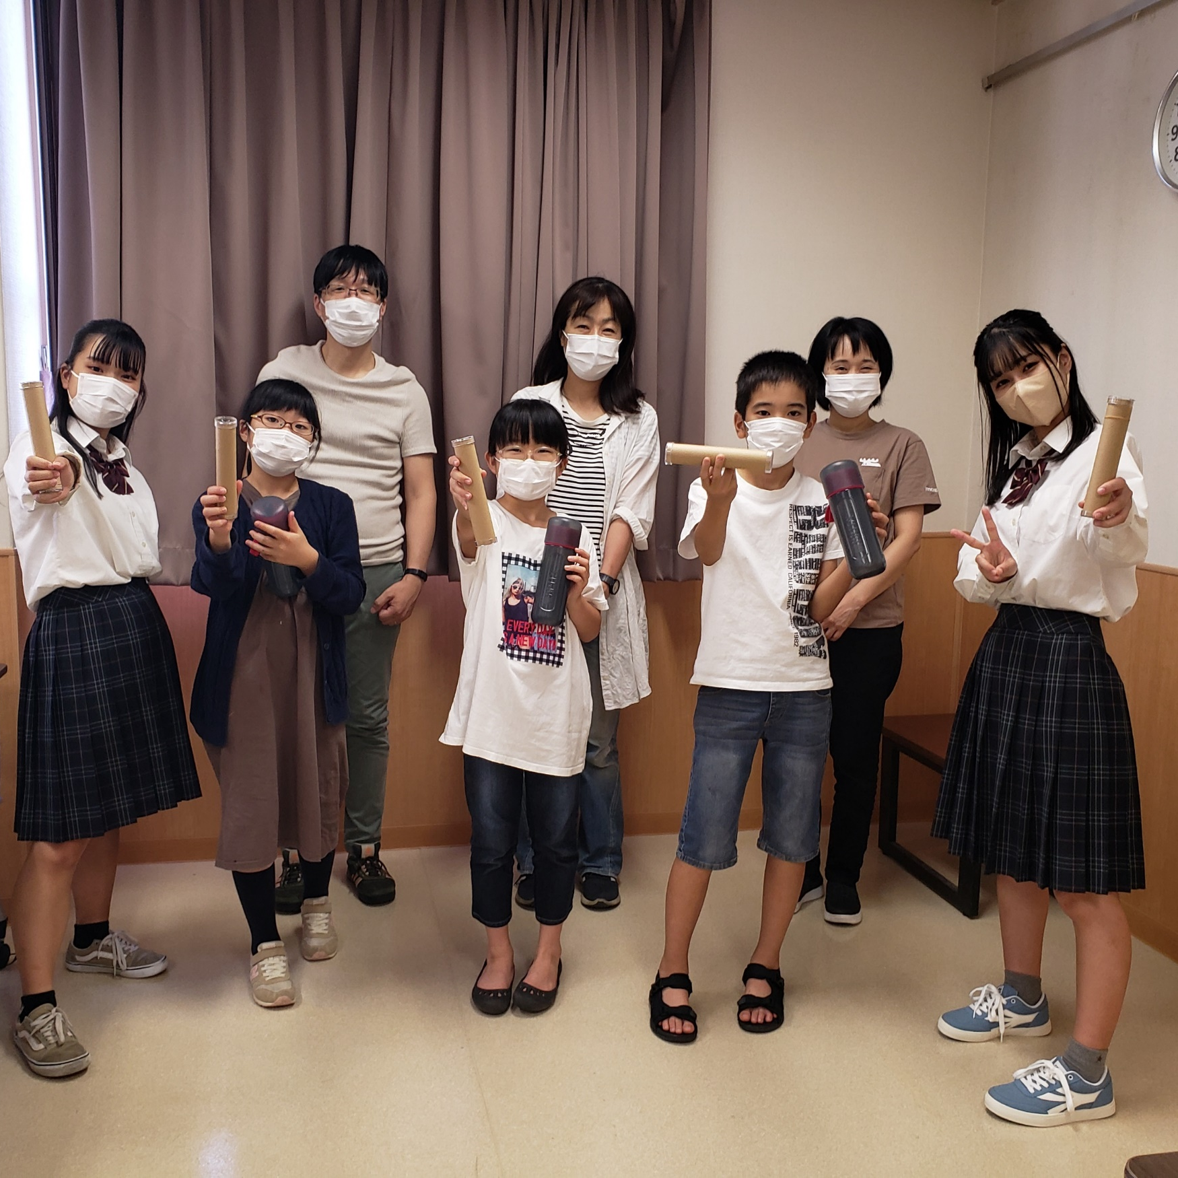
パートナーメンバーズ との連携
資料１－３
特定非営利活動法人 素材探検隊
田中 正之(環境カウンセラー)

Slide 2
特定非営利活動法人 素材探検隊 『創造力の喚起と育成をテーマに活動』
教育
コミュニ
ケーション
環境

Slide 3
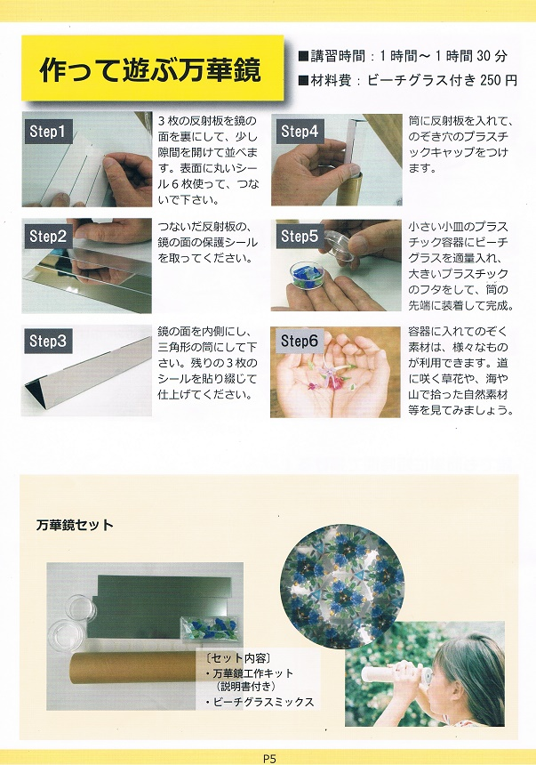
万華鏡教室（環境）
 | ７つの遊び
1 | 万目鏡
2 | 氷の万華鏡
3 | チラシの万華鏡
4 | ビーチグラス
5 | 保存
6 | W
7 | マイクロプラスティック

Slide 4
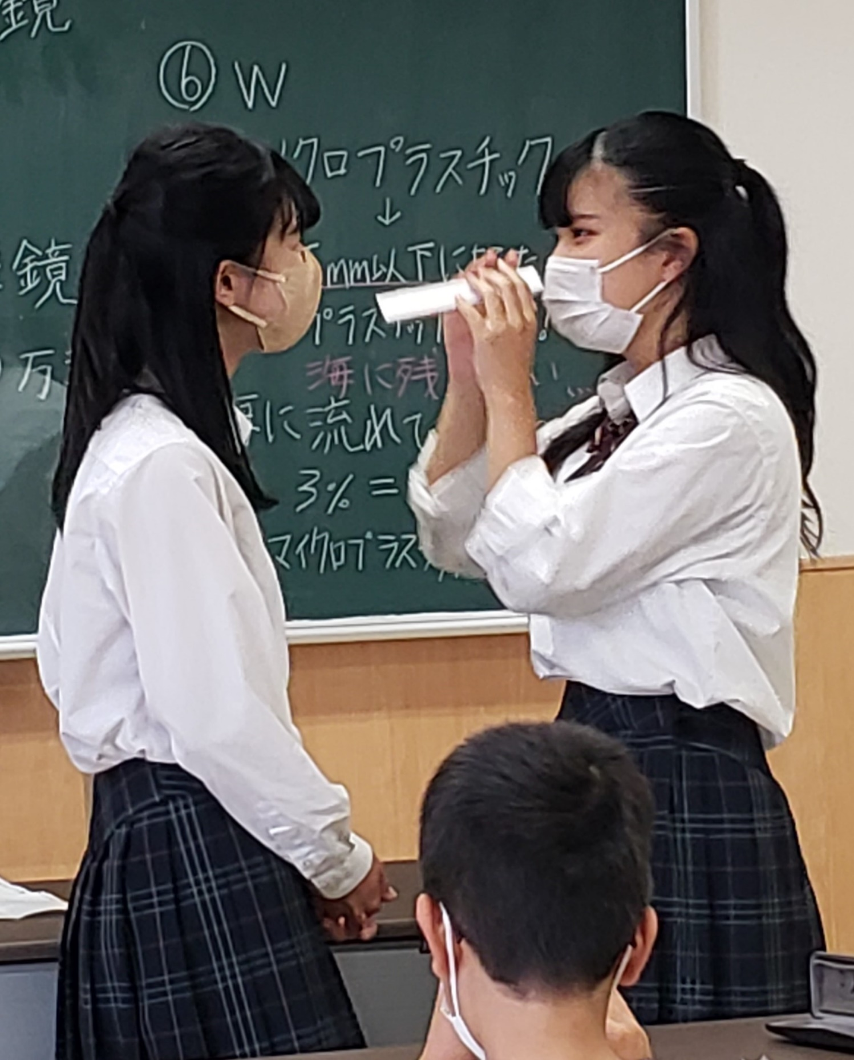
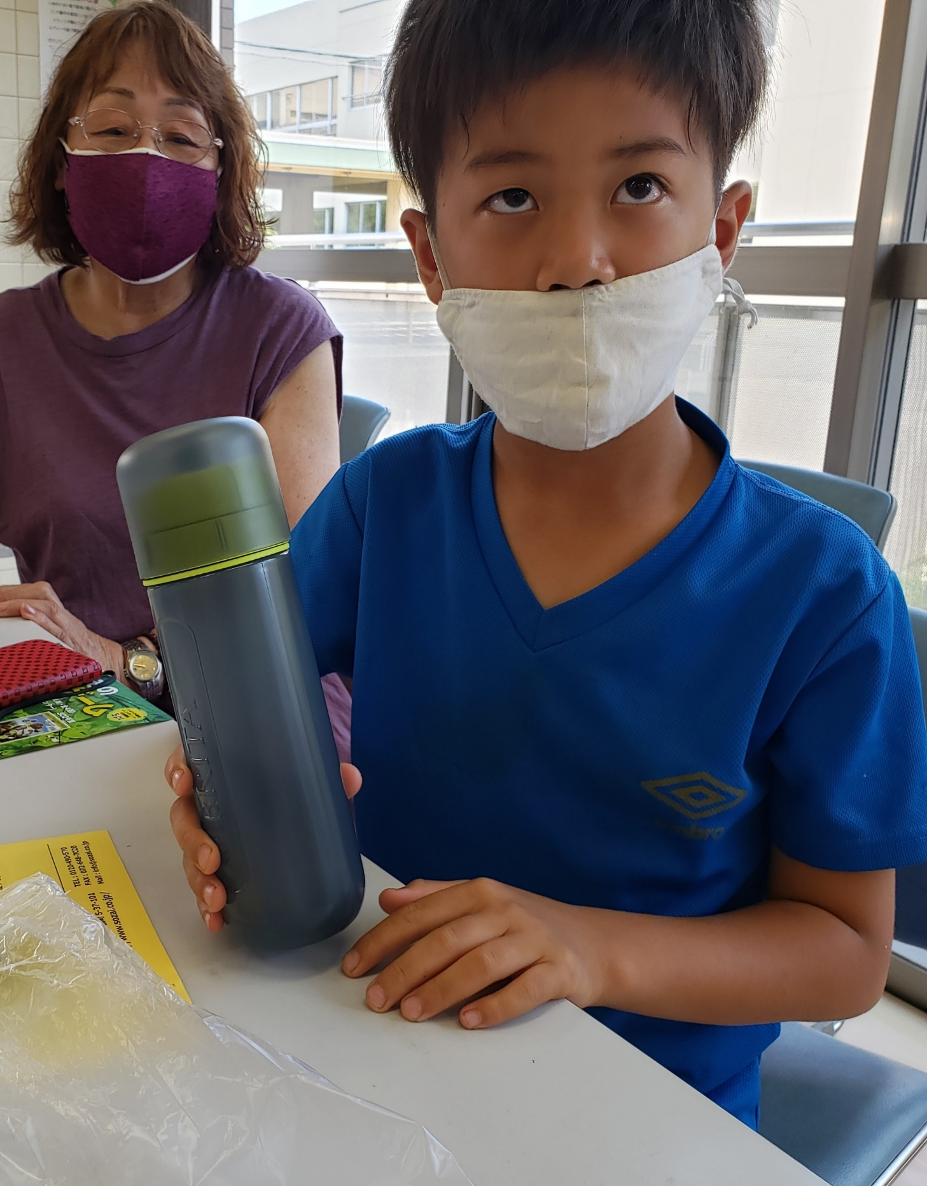
茨木市環境政策課委託事業での BRITA JAPAN株式会社との連携

Slide 5
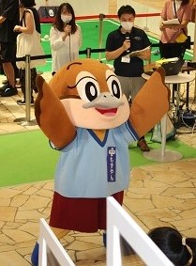
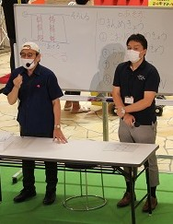
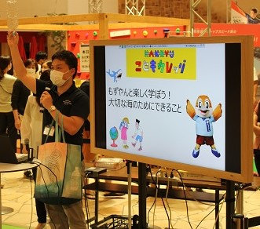
阪急百貨店主催「HANKYUこどもカレッジ」での 大阪府エネルギー政策課との連携

Slide 6
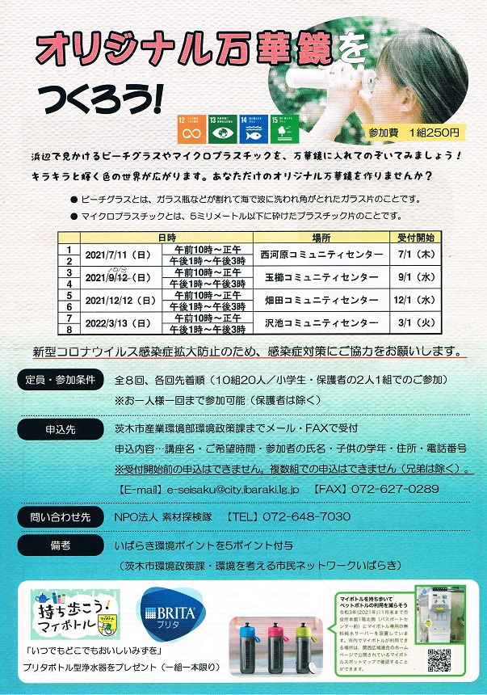
今後の環境活動 『万華鏡教室の予定』
茨木市環境政策課
オリジナル万華鏡をつくろう★
平安女学院高校
ボランティア部
万華鏡で学ぶ環境★
福岡市環境政策課
作って遊ぶ万華鏡
★印は、ブリタジャパン株式会社との連携事業

Slide 7
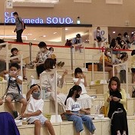
ご清聴ありがとうございました。

